Slide 1
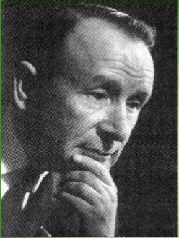
Хакимов Сибгат Тазиевич (Сибгат Хаким)
(1911-1986)
народный поэт ТАССР, публицист, автор текстов песен, лауреат Государственной премии РСФСР им. М. Горького, Государственной премии ТАССР им. Г. Тукая, депутат Верховного Совета ТАССР, участник Великой Отечественной войны.

Slide 2
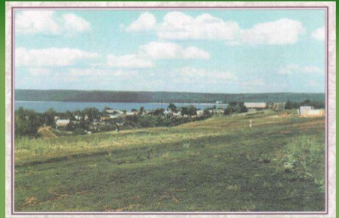
В Заказанье почвы малоурожайные, больших рек нет, только речушки, да и настоящего леса тоже нет. Нефти нет. Зато эта земля богата духовно. Из Заказанья вышли реформаторы ислама Курсави и Марджани, а также такие классики литературы и искусства, как Габдулла Тукай, Галиаскар Камал, Салих Сайдашев, знаменитый политический деятель Садри Максуди, известные предприниматели-меценаты и еще десятки выдающихся личностей.
Сибгат Хаким жил в основном в Казани, но душой пребывал в Кулле-Киме. Каждый год он возвращался в деревню на сабантуй и оставался там на лето. Он считал, что в жизни его родной деревни, как в капле воды, отражаются все проблемы человечества.

Slide 3
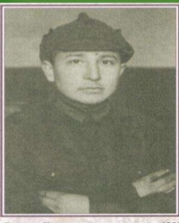
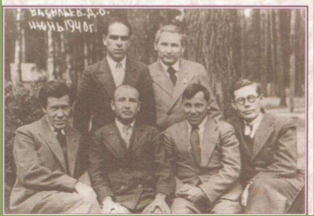
Сибгат Хаким, пионервожатый , 1932 г.
Сибгат Хаким,Хасан Туфан, Муса Джалиль, Ахмет Файзи, Ахмет Исхак, Шейхи Маннур 1940год
В его роду все были крестьянами, точнее, даже плотниками. Он оказался “белой вороной”, потому что руки у него были маленькие, мягкие ладони не могли держать топор. Его мама по этому поводу сокрушалась:
– Сынок, как же ты себя прокормишь? Видимо, придется тебе ходить по деревням и строчить одежду на швейной машинке “Зингер”.

Slide 4
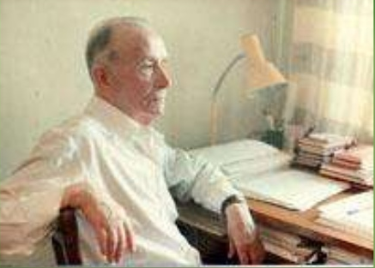
Молодой Сибгат начал сочинять рано. Однажды в Кулле-Киме приехала сестра Аделя Кутуя и заметила в школе талантливого юношу. Она пригласила его в Казань. Так начинающий поэт оказался в доме Кутуя. Затем Педагогический институт, редакция журнала.
Первый его сборник не увидел свет, его рассыпали в типографии. Будучи секретарем комсомольской ячейки, Сибгат Хаким заступился за Фатыха Карима. Исключили обоих. Фатых Карим оказался в тюрьме, а Сибгата Хакима оставили без работы, под присмотром органов. Год он перебивался случайными заработками, а затем в 1938 г. вышло постановление ЦК ВКП(б) о перегибах в политике и его восстановили на работе.
Первые значительные произведения были о Тукае. Поэма “Пара гнедых”, “Детство поэта” стали знаковыми в предвоенной татарской поэзии. Один из литературоведов сказал про Сибгата Хакима, что он в поэзию въехал на “Паре гнедых”. В зрелые годы, будучи лауреатом Тукаевской и Горьковской премий, он вновь возвращается к Тукаю.

Slide 5
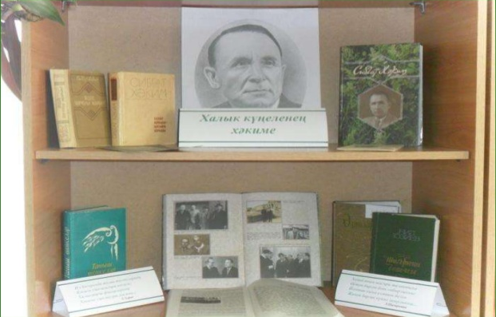
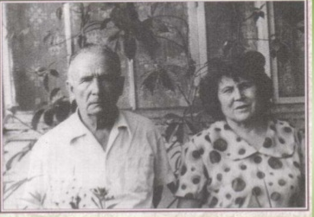
Во время войны песня “Томление” стала фантастически популярной. Фольклористы нашли 34 ее варианта. Люди ждали любимых, родных с фронта, и эта тоска заставляла их вкладывать свой смысл в песню “Томление”. А стихотворение было написано совершенно по другому поводу. В редакции газеты, где работал Сибгат Хаким, он познакомился со своей будущей супругой Муршидой, которая тоже писала стихи. Поэзия свела их, но однажды они поссорились.

Slide 6
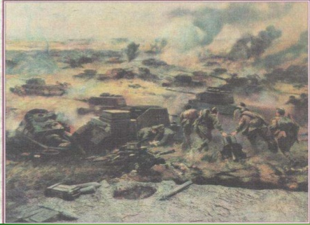
В конце 1939 г., когда уже чувствовались грозовые тучи войны, состоялась свадьба, прямо накануне Нового года. Собрались близкие друзья – Муса Джалиль, Адель Кутуй, Хасан Туфан.
Их всех вскоре разбросает война. Муса Джалиль окажется в тюрьме “Моабит”, Адель Кутуй будет похоронен в Польше, Фатых Карим погибнет при штурме Кенигсберга, а Хасан Туфан проведет 16 лет в лагерях в Сибири.
Сибгат Хаким после офицерских курсов сразу попал на Курскую дугу. Из этой мясорубки живыми вышли немногие. Из батальона осталось 9 человек, в том числе контуженный, но живой Сибгат Хаким – командир роты. Всю войну в окопах, на передовой, куда доносилась только немецкая речь. Войну окончил в Молдавии. Затем долгие годы лечения, стихи и поэмы о войне. Всю жизнь его преследовала война – во сне и наяву.

Slide 7
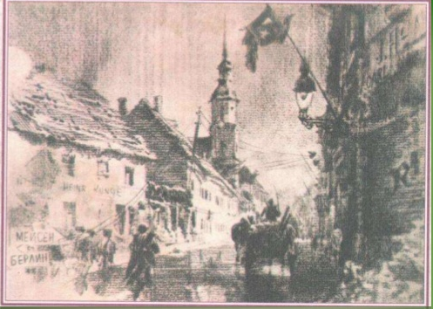
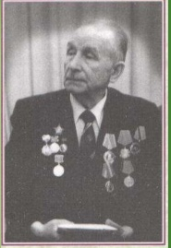
На пути в Берлин. Дороги по которым ходил Сибгат Хаким. Художник В.С.Климашин
Сибгат Хаким награжден орденами, начиная с Боевого Красного Знамени и заканчивая орденом Ленина. Его ценили, но побаивались.

Slide 8
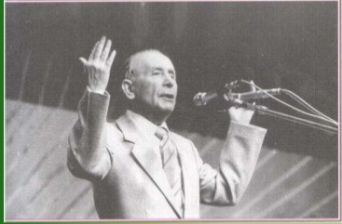
Сегодня наступили новые времена, тем не менее, Сибгат Хаким остался в памяти, и для этого есть свои причины. Он с гордостью писал о Казани, Заказанье, родной деревне, республике. Его книги издавались не только в Татарстане, но и Москве. На русском языке выходило книг больше, чем на татарском. Переводили на другие языки. Он писал статьи, не только о литературе, но и о жизни республики. Поэмы составляют целый том.
Сегодня говорить на татарском считается хорошим тоном, а в те годы за это исключали из партии, гнали с работы.
Такие стихи не были популярными в официальных кругах, а народ их ждал. Трудно было их публиковать. Тогда Сибгат Хаким зачитывал их со сцены во время творческих встреч.

Slide 9
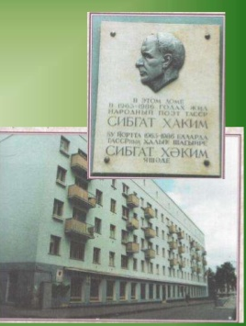
Сибгат Хаким ждал возрождения культуры народа. Ждал напряженно. Возможно, поэтому у него случился инфаркт. Он увидел зарю перестройки. Но когда произошел взрыв на Чернобыльской атомной станции, сказал: “Жить стало неинтересно”. И умер на 75-м году жизни. Если бы он увидел, как открывались татарские школы, то наверняка его дух воспрял бы, а жизнь продолжилась.
Жизнь Сибгата Хакима и была его творчеством. По утрам он все это излагал в коротких строфах, мучительно, будто таскал тяжелые камни. Из кабинета слышались стоны. Стихи рождаются в муках, хотя читаются легко, но, чтобы они воспринимались, надо поделиться с людьми частицей сердца.
Дом, в котором
жил Сибгат Хаким

Slide 10
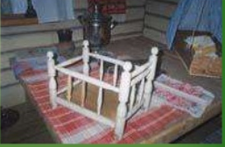
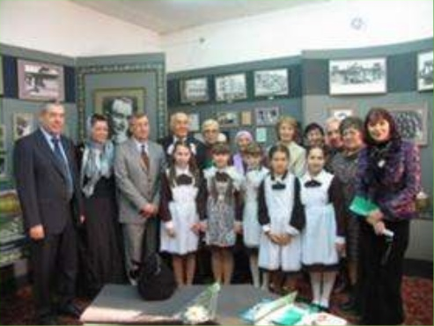
Еще при жизни возникли два музея Сибгата Хакима: в Казани в школе № 122 и родной деревне Кулле-Киме, куда приезжают со всей республики, страны, посещают иностранцы.
Там сегодня стоит бюст поэта, а школа носит его имя. Его творчество изучают в школе и университетах, а стихи включены в хрестоматии.

Slide 11
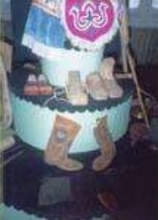
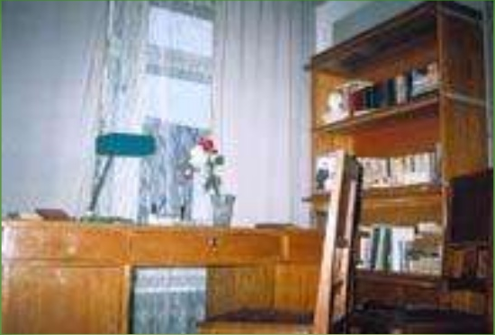
Музей Сибгата Хакима открыт 26 декабря 1981 года.
В честь 70 юбилея в его школе открывается музей-комната, в 1995 году получает звание школьного музея
В 1997 году музей переносят в другую школу,
Им дарят его бюст, который стоит в фое школы.
На сегодняшней день музей увеличился. В нем более 2400 экспонатов. Из них 90% из жизни Сибгата Хакима.
В музее 2 комнаты.

Slide 12
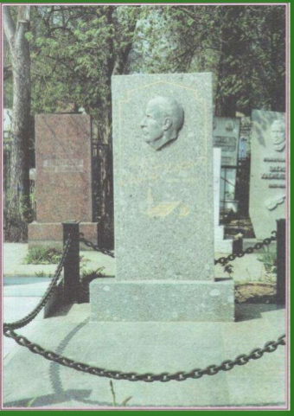
В 1986 г. Сибгат Хаким умирает. Он был похоронен в г. Казани.

Slide 13
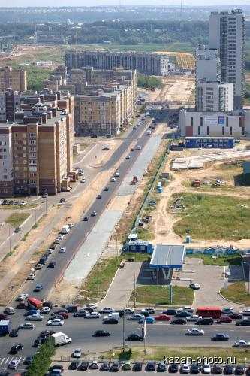
Благодарные казанцы в честь великого поэта назвали улицу в Ново-Савиновском районе Казани

